Slide 1
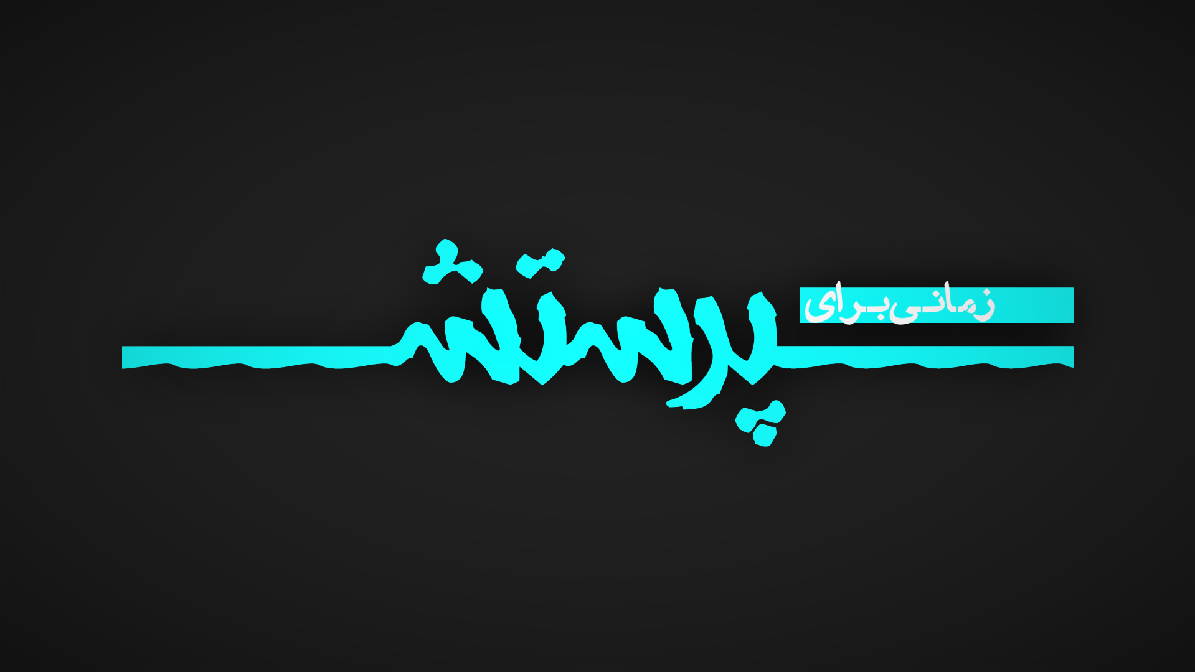

Slide 2
عظیم است خدا
باهم گوییم عظیم است خدا
همه خوانیم عظیم
چه عظیم است خدا

Slide 3
نام تو برتر
تو را می پرستم
قلبم گوید عظیم است خدا

